Slide 1
규칙기반 시스템
SIMPLE CIRCLE TEMPLATES
STM 32 시리즈 선택을 위한
2024254013 정수연
(주)밀알 HW/SW 개발팀

Slide 2
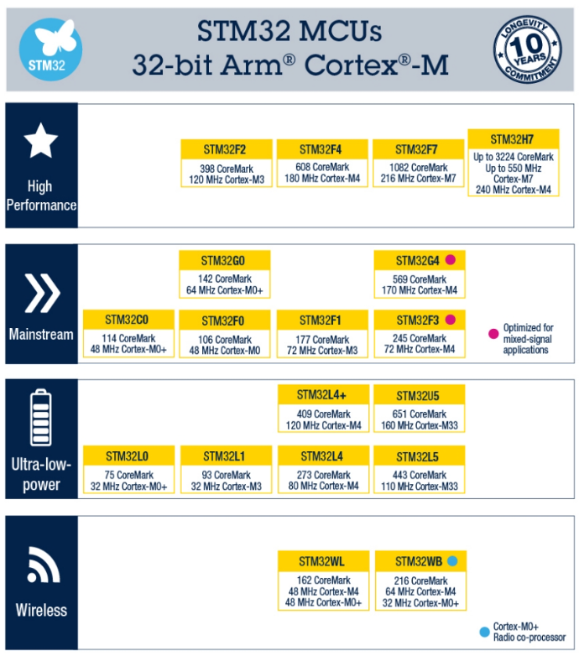
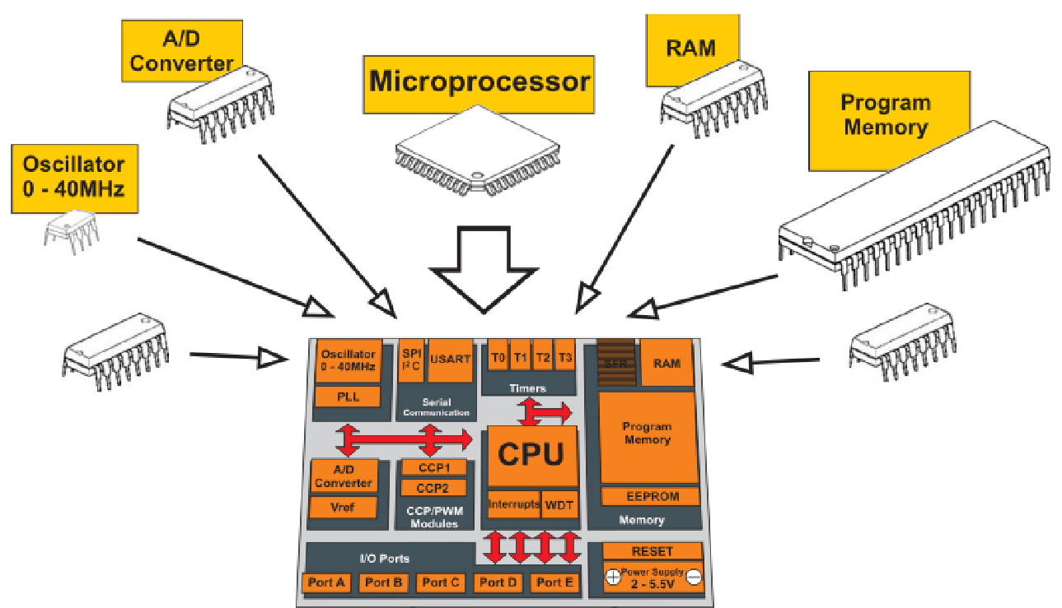
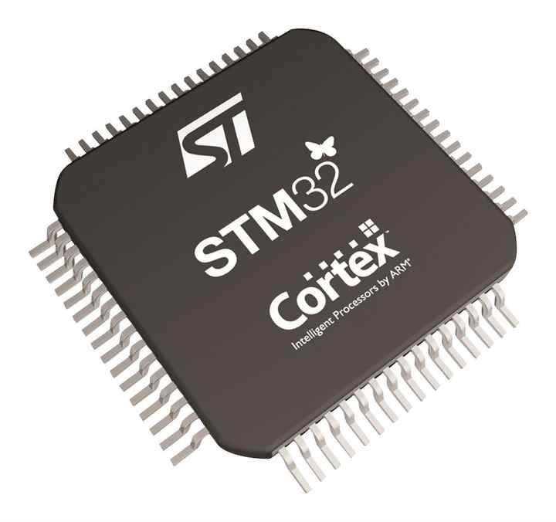
STM32 란
ST마이크로일렉트로닉스(STMicroelectronics)사가 제조하는 ARM Cortex-M 코어 기반의 32비트 마이크로컨트롤러 시리즈
Micorcontroller
STM32는 특정 응용 분야나 요구 사항을 대상으로 여러 시리즈가 설계되어 나누어져 있다.
STM32 은 코어의 종류, 전력 사용량, 메모리 크기등을 기준으로 시리즈를 나누고 있습니다.
Notes:
각 시리즈는 다른 기능과 성능을 제공하여 프로젝트를 진행할 때, 진행하는 프로젝트의 요구사항과 맞는 시리즈를 선택해야 합니다. 그래서 저는 필요한 성능을 입력하는 그에 맞는 STM32 시리즈를 알려주는 규칙기반 시스템을 만들어 보았습니다.

Slide 3
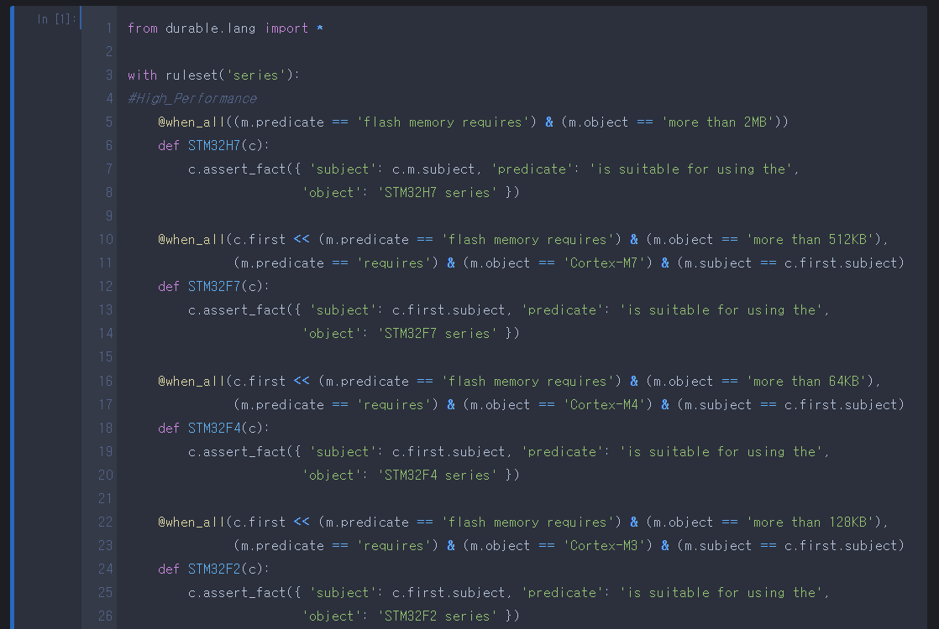
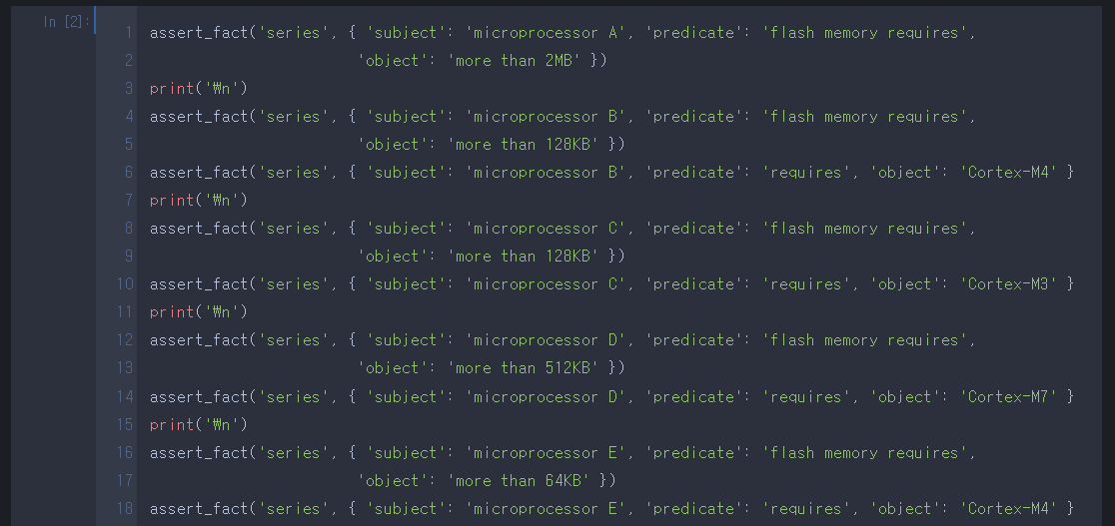
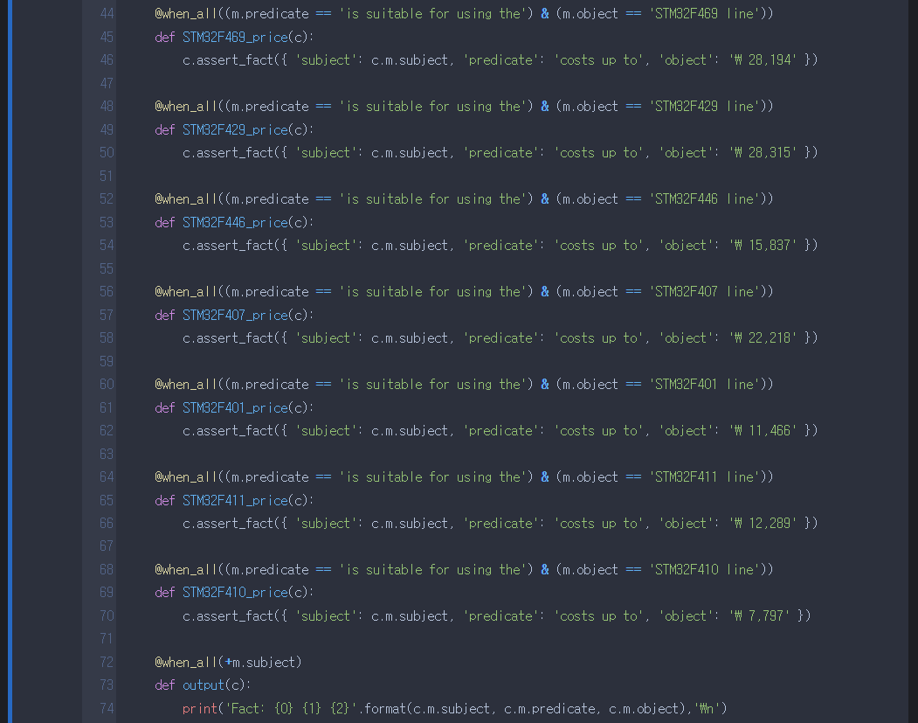
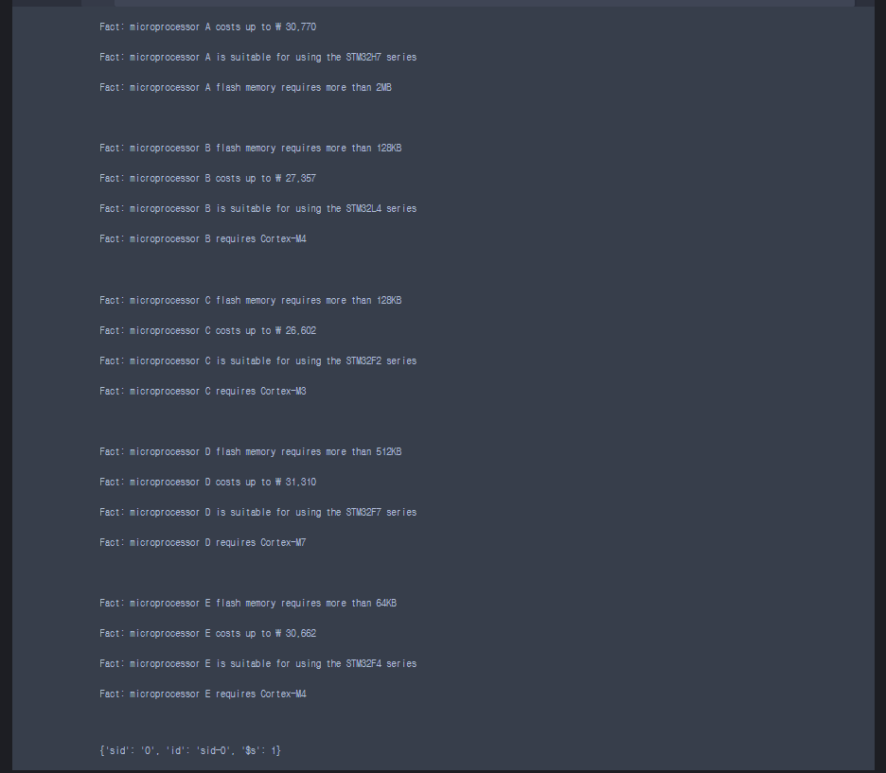
코드 설명
규칙 집합 1 - series
1. 소제목을 입력해주세요.
# 규칙 집합 이름 - series
#해당 시리즈의 최대 가격
# flash memory 크기
규칙1
# 조건 1 : flash memory 크기
# STM32H7
# 조건 2 : 내장된 프로세서 종류
# 내장된 프로세서 종류
규칙2
마이크로프로세서 B 플래시 메모리는 128KB 이상이 필요하다
마이크로프로세서 B의 가격은 최대 27,357원이다
마이크로프로세서 B는 STM32L4 시리즈를 사용하는 것이 적합하다
마이크로프로세서 B에는 Cortex-M4가 필요하다
# STM32F7
규칙3
# STM32F4
규칙4
# STM32F2
Notes:
제가 만든 규칙들의 집합의 이름은 STM 시리즈를 결정하는데 사용되기 때문에 series 로 지정하였습니다.
조건은 flash memory 크기 와 내장된 프로세서 종류를 혹은 그중 하나를 입력하였습니다.
실제 프로젝트를 진행하며, 제품을 고를 때 중요하게 고려해야되는 부분이 가격이기 때문에 결론부에는 해당 프로세서들의 최대 금액을 출력 하도록 했습니다.
마지막으로 assert_fact함수를 사용하여 프로젝트의 요구사항에 맞는 flash memory 크기 와 내장된 프로세서 종류를 입력 해줍니다.
이를 실행시키면 다음과 같이 출력됩니다. 앞서 설명드린 제 코드를 실행시키면, flash memory 크기 와 내장된 프로세서 종류에 맞는 STM32 시리즈를 출력해주고 해당 시리즈에 맞는 최대 가격을 출력해 줍니다.

Slide 4
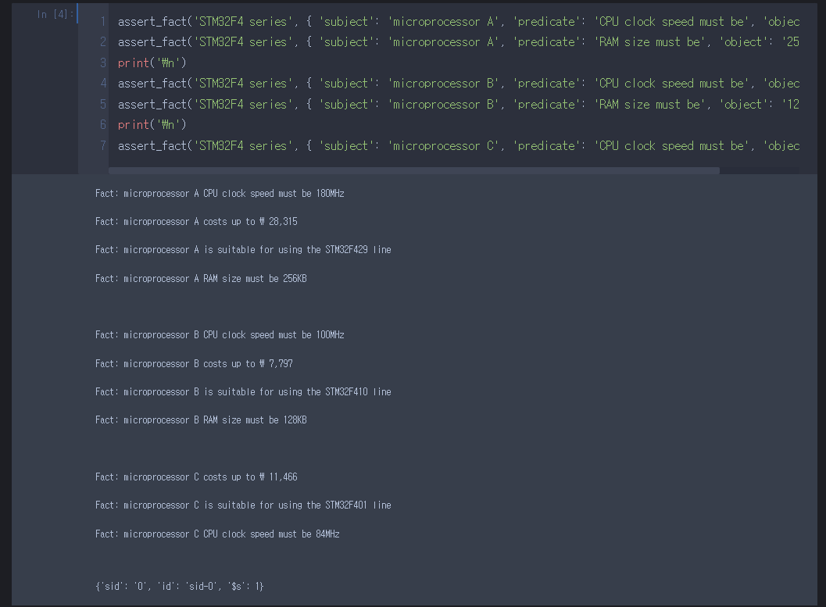
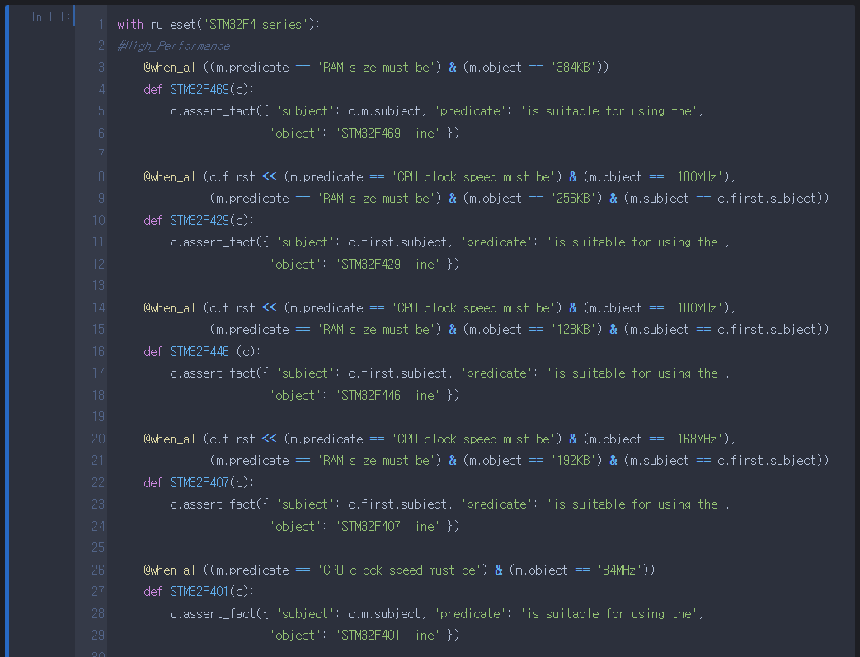
코드 설명
규칙 집합 2 - STM32F4 series
#규칙의 집합 이름 - STM32F4 series
#해당 시리즈의 최대 가격
# RAM 크기
# RAM 크기
규칙1
# CPU 클럭 속도
#STM32F469
# CPU 클럭 속도
규칙2
# STM32F429
규칙3
# STM32F446
마이크로프로세서 B CPU 클럭 속도는 100MHz여야 한다
마이크로프로세서 B 의 가격은 최대 7,797원이다
마이크로프로세서 B는 STM32F410 라인을 사용하는 것이 적합하다
마이크로프로세서 B RAM 크기는 128KB여야 한다
규칙4
# STM32F407
규칙5
# STM32F401
Notes:
또 저는 저희 회사에서 특히 많이 사용하는 시리즈인 STM32F4 안에서 더 디테일한 마이크로컨트롤러 라인를 고르는 규칙집합을 만들었습니다.
조건은 RAM 크기 와 CPU 클럭 속도를 혹은 그중 하나를 입력하였습니다.
마찬가지로 결론부에는 해당 프로세서들의 최대 금액을 출력 하도록 했습니다.
마지막으로 assert_fact함수를 사용하여 프로젝트의 요구사항에 맞는 RAM 크기 와 CPU 클럭 속도를 입력 해줍니다.
이를 실행시키면 다음과 같이 출력됩니다. 코드를 실행시키면, RAM 크기 와 CPU 클럭 속도에 맞는 STM32F4 라인을 출력해주고 해당 라인에 맞는 최대 가격을 출력해 줍니다.

